Slide 1
第2讲 网页解析

Slide 2
网页爬取算法
1、从已知种子URL开始，放入url 队列
2、从url队列中取出url 获取对应网页内容p
3、对网页p 进行解析，
获得内容
获得超级链接，放入URL队列
4、转步骤2

Slide 3
目录
2.1 HTML语言
2.2 网页解析
2.3 DOM
2.4 pyhon 模块
2.5 今日作业

Slide 4
2. 1、HTML语言
Hypertext Markup Language
超文本标记语言
是为网页创建和其它可在网页浏览器中看到的信息而设计的一种标记语言。
HTML不是一种编程语言，而是一种描述性的标记tag语言
用于
结构化信息——例如标题、段落和列表等等，
在一定程度上描述文档的外观和语义，比如图片的显示尺寸，文字的大小、颜色、字体等
HTML已经成为描述和显示网页的国际标准，由万维网联盟（W3C）维护。

Slide 5
HTML网页文件的后缀名是.html或者是.htm
纯文本格式的ASCII文件
用任何文本编辑器都可以编写HTML网页文件。
HTML 源代码
图片，音频，视频
超级链接方式加入

Slide 6
每个HTML 网页文档包含若干HTML 标记和文本内容组成，
HTML标记(HTML tag)是由尖括号包围的关键词，
比如 <html>。
HTML标记通常成对出现，
比如<html>和</html>，
标记对中的第一个标记是开始标记，
第二个标记是结束标记，
开始和结束标记也被称为开放标记和闭合标记。

Slide 7
标准的HTML网页都具有一个基本的整体结构，
即一个网页以<HTML>标记开始，以</HTML>标记结尾，
<HTML></HTML>之间包含头部(head)与实体(body)两大部分。

Slide 8
<html>
<head>
</head>
<body>
</body>
</html>

Slide 9
在<head>和</head>之间的内容，是文档头部信息，
主要是一些定义、说明标记。
头部信息除title标记外都在网页显示不出来的。
头部中最常用的标记符是<title>和<meta>，
<title>和</title>用于定义网页的标题名称，
它的内容显示在网页窗口的标题栏或标签名称中，
网页标题可被浏览器用作书签和收藏清单。

Slide 10
<html>
<head>
<meta http-equiv="Content-Type" content="text/html;charset=gb2312">
<title>我是可爱的标题啊</title>
</head>
<body>
</body>
</html>

Slide 11
<body>和</body>之间的信息是正文，
表示HTML文件的主体内容，
网页中显示的实际内容均包含在body>和</body>之间。

Slide 12
<html>
<head>
<meta http-equiv="Content-Type" content="text/html;charset=gb2312">
<title>我是可爱的标题啊</title>
</head>
<body>
这是第一个也是最简单的网页！
</body>
</html>

Slide 13
什么是 HTML？
HTML 是用来描述网页的一种语言。
HTML 指的是超文本标记语言 (Hyper Text Markup Language)
HTML 不是一种编程语言，而是一种标记语言 (markup language)
标记语言是一套标记标签 (markup tag)
HTML 使用标记标签来描述网页

Slide 14
每个标记以“<”开始，以“>”结束。
标记内容描述了不同对象的属性，
如字体、颜色、大小、位置等。
浏览器顺序读取标记内容并加以解释转换后便形成了具有外观特征的可视对象。
HTML的标记不区分大小写。

Slide 15
Web 浏览器软件的基本作用是读取 HTML 文档，
不会直接显示 HTML 标签，
而是使用标签来解释页面的内容，转换后便形成了具有外观特征的可视对象，并以网页的形式显示出它们。
例如<b>定义粗体字，<i>定义斜体字，浏览器呈现出不同的字体外观

Slide 16
目标：从HTML源代码中找出<title>和</title>之间的字符串
<html>
<head>
<meta http-equiv="Content-Type" content="text/html;charset=gb2312">
<title>我是可爱的标题啊</title>
</head>
<body>
这是第一个也是最简单的网页！
</body>
</html>

Slide 17
2.2 网页解析方法
基于HTML文档格式的，用于从每个HTML文档中抽取相关信息。
对于HTML文档，有两种看待方式:、
一种是将文档看作字符流;
正则表达式
一种是将文档看作树结构。
基于DOM

Slide 18
正则表达式
又称规则表达式
Regular Expression
正则表达式是对字符串操作的一种逻辑公式，就是用事先定义好的一些特定字符、及这些特定字符的组合，组成一个“规则字符串”，这个“规则字符串”用来表达对字符串的一种过滤逻辑。
正则表通常被用来检索、替换那些符合某个模式(规则)的文本。

Slide 19
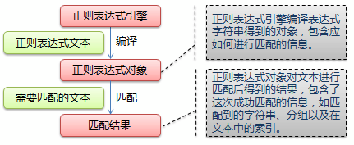
是由一组普通字符和一组元字符组成的字符串，
用来表示符合一定模式的一组字符串，
常用于字符串处理，表单验证等场合，
表示能力与正规文法相同。

Slide 20
功能强大的文本分析工具
应用领域
*nix（Linux, Unix等）、HP 等操作系统，
PHP、C#、Java, js, python 等开发环境
Python re模块
内置模块
import
学习参考文献
https://www.runoob.com/python/python-reg-expressions.html

Slide 21
步骤
re.compile ()方法 构造正则表达式
将正则表达式模式编译为正则表达式对象，
参数：正则表达式
返回：正则表达式对象
使用正则表达式匹配
正则表达式对象.match()，
正则表达式对象. search()
其他方法

Slide 22
正则表达式语法
https://www.cnblogs.com/shenjianping/p/11647473.html
^ 为匹配输入字符串的开始位置
$ 为匹配输入字符串的结束位置
. 匹配除换行符以外的任意字符
[0-9] 匹配单个数字，
+ 匹配一个或者多个
[0-9]+匹配多个数字，

Slide 23
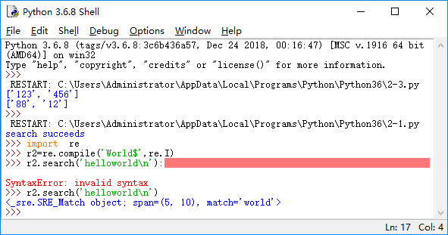
2-1.py
import re
r2=re.compile('World$',re.I)
if r2.search('helloworld\n'):
print("search succeeds ")
else:
print("search fails ")
re.compile ()方法
re.I 忽略大小写
r2.search()方法
扫描字符串以查找正则表达式模式产生匹配项的第一个位置 ，然后返回相应的match对象。
None如果字符串中没有位置与模式匹配，则返回；否则返回false

Slide 24
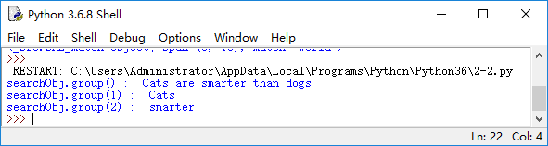
2-2.py
import re
line = "Cats are smarter than dogs"
searchObj = re.search( r'(.*) are (.*?) .*', line, re.M|re.I)
if searchObj:
print ("searchObj.group() : ", searchObj.group())
print ("searchObj.group(1) : ", searchObj.group(1))
print ("searchObj.group(2) : ", searchObj.group(2))
else:
print ("Nothing found!!")
re.compile ()方法
r'(.*) are (.*?) .*‘
+ 匹配一个或者多个
() 匹配括号内的表达式，也表示一个组
* 号代表字符可以不出现，也可以出现一次或者多次
? 问号代表前面的字符最多只可以出现一次（0次、或1次）
re.I 忽略大小写，re.M 多行模式

Slide 25
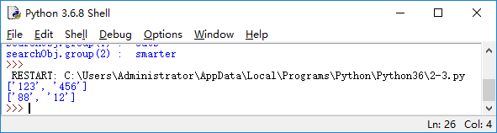
2-3.py
import re
pattern = re.compile(r‘\d+’) # 查找多个数字
result1 = pattern.findall('runoob 123 google 456')
result2 = pattern.findall('run88oob123google456', 0, 10)
print(result1)
print(result2)

Slide 26
基于正则表达式的信息提取
1）在获取数据前应尽量去除无用部分。
匹配出标签块后将其替换为空字符串，
注释块 <!--.*?-->
Style块 <style[^>]*>.*?</style>
Script块 <script[^>]*>.*?</script>
2）提取网页内的链接：
首先从网页源代码中提取出链接块，之后从提取出的链接块中提取出地址属性，并将其返回。
返回的链接将交给爬取调度程序筛选爬取。
提取链接块和地址属性：
<(?:a|area)\s+([^>]+)(?=(?:>|/))
匹配链接块中的地址属性
href\\s*=\\s*(?:\"([^\"]*)\"|\'([^\']*)\'|([^\'\">\\s]+))

Slide 27
3）提取网页标题：
使用正则表达式<title[^>]*>(.*?)</title>匹配网页源代码中标题块
4）提取网页内的文本：
使用<[^>/][^>]*/>匹配一个封闭的内部不嵌套任何内容的标签
使用</?[^>]*>匹配一个标签的开始部分或者结束部分
具体的提取步骤：
去除HTML代码中所有封闭标签；
将代码使用第二个表达式分割为一组文本；
将这组文本中的每个文本按换行符和大量空白分割为更多的文本。
最后得到的这组文本即为网页内的文本部分。

Slide 28
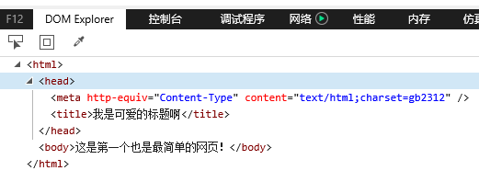
2.3 DOM
文档对象模型
document object model
DOM将HTML视为树状结构的元素，所有元素以及他们的文字和属性可通过DOM树来操作与访问。

Slide 29
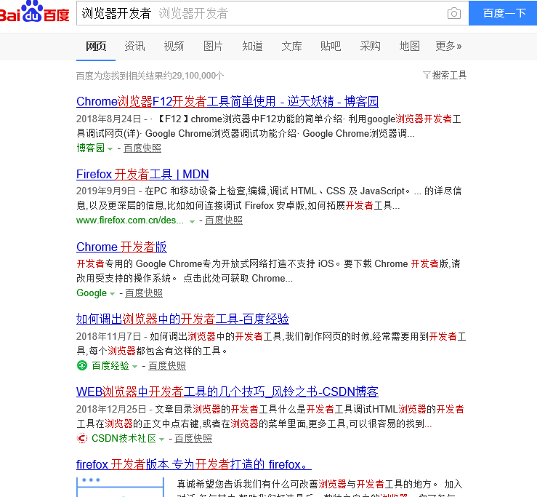
浏览器开发者工具

Slide 30
每一个现代网络浏览器都包含一套强大的开发工具套件。
这些工具可以检查当前加载的HTML、CSS和JavaScript，显示每个资源页面的请求以及载入所花费的时间。

Slide 31
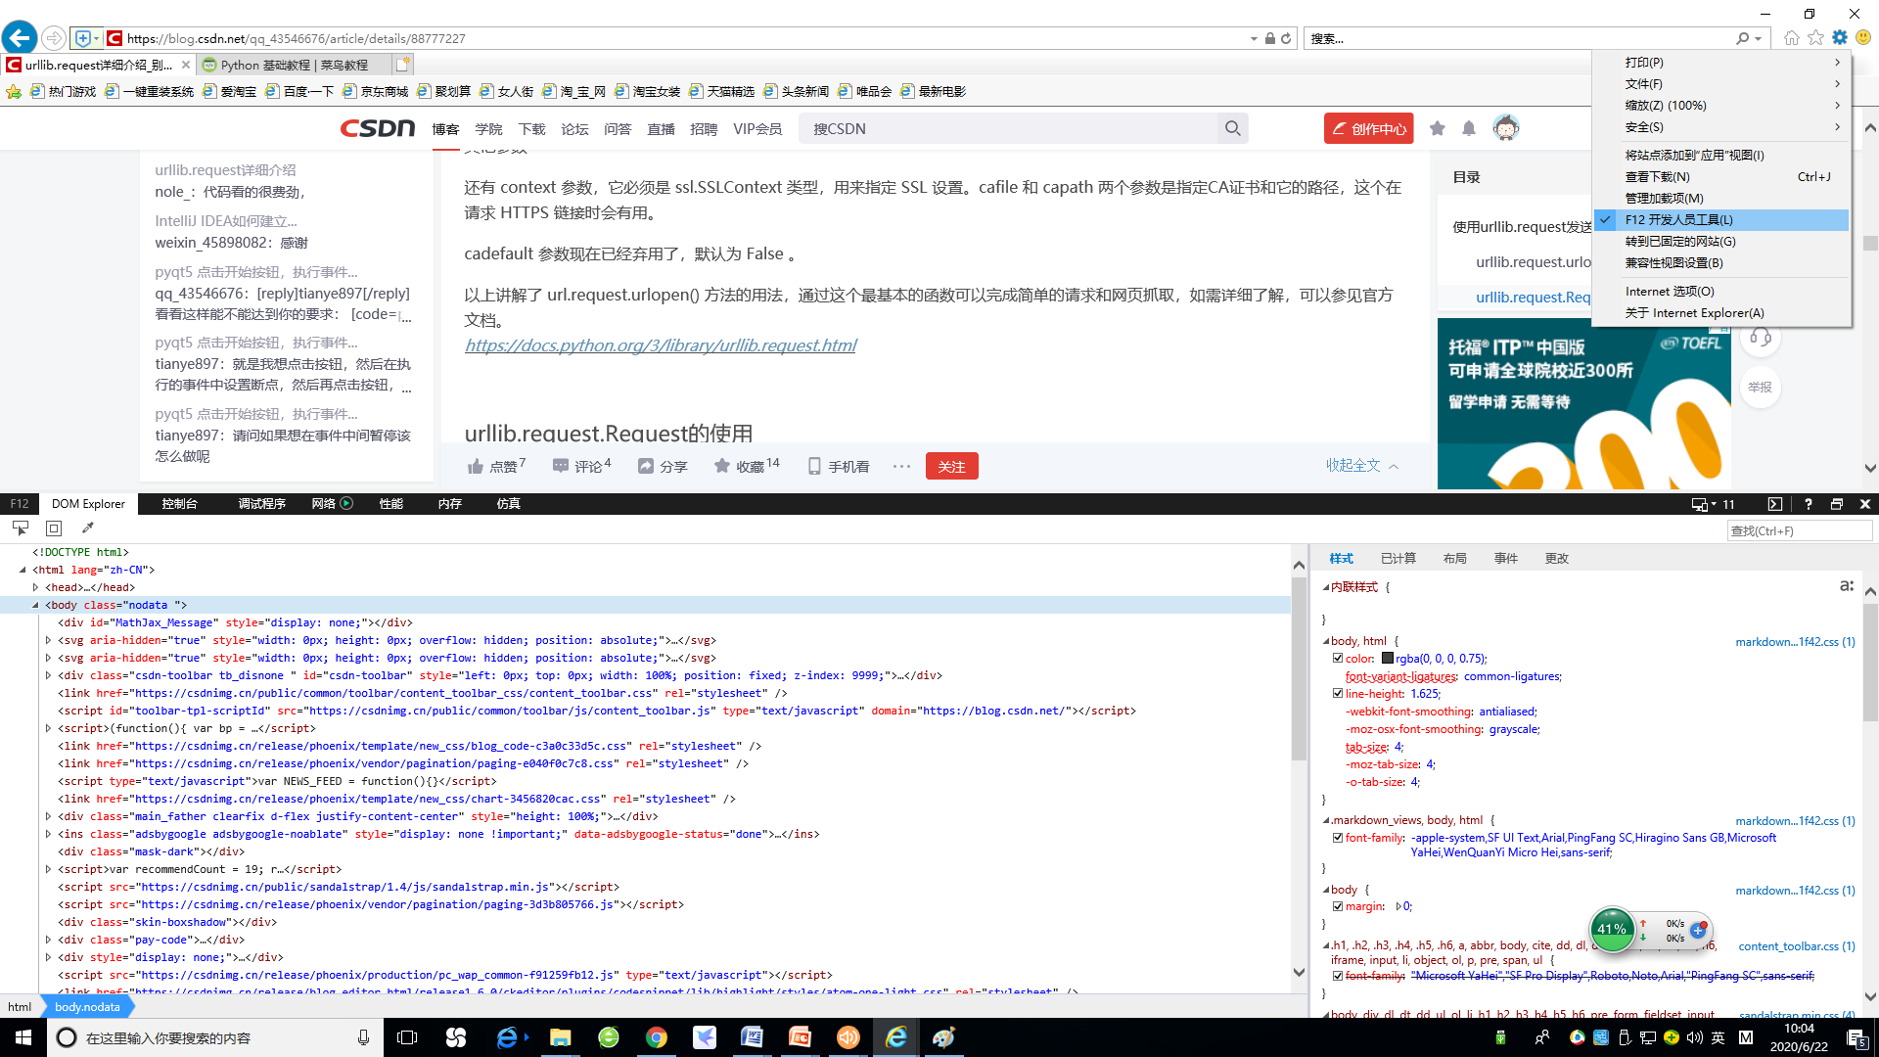

Slide 32
基于HTML DOM提取内容
开源HTML解析器
JAVA：HTMLParser,jsoup等
jsoup 是一款Java 的HTML解析器，可直接解析某个URL地址、HTML文本内容。它提供了一套非常省力的API，可通过DOM，CSS以及类似于jQuery的操作方法来取出和操作数据。
C/C++：htmlcxx等
Python：Beautiful Soup等
C#：Winista.Htmlparser.Net等

Slide 33
Python 处理
Padans模块直接读取网页中的表格
JSON模块直接读取网页中的JSON数据
Beautiful Soup爬虫
Scrapy 爬虫框架

Slide 34
2.4 python 模块
胶水语言
https://pypi.org 下载相应模块
Pip 安装模块
代码中 import 模块

Slide 35
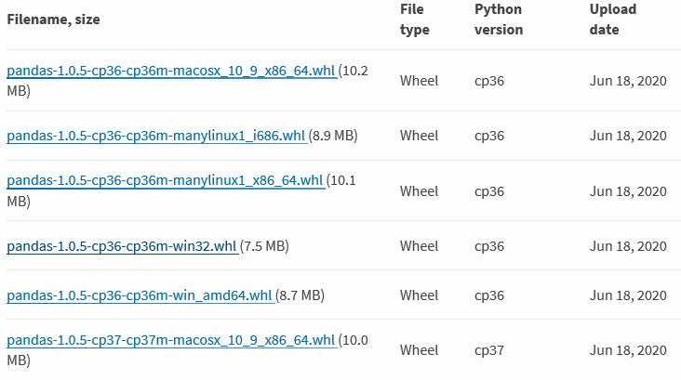
安装
模块下载
https://pypi.org/project/pandas/#files

Slide 36
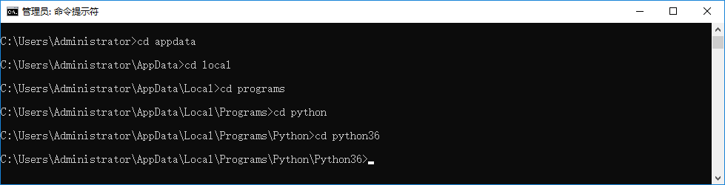
Whl 文件
pandas-1.0.5-cp36-cp36m-win_amd64.whl
Python自带的pip
https://blog.csdn.net/weixin_44252966/article/details/85943835
命令提示符 cmd
C:\Users\Administrator\AppData\Local\Programs\Python\Python36>
Cd appdata
pip install pandas

Slide 37
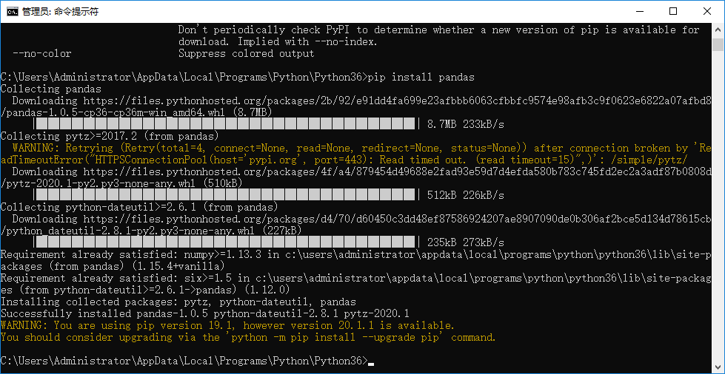

Slide 38
2.5 今日作业
下载安装pandas模块

